Slide 1
TIẾT 21, 22 - BÀI 8
SỬ DỤNG VÀ BẢO QUẢN TRANG PHỤC

Slide 2
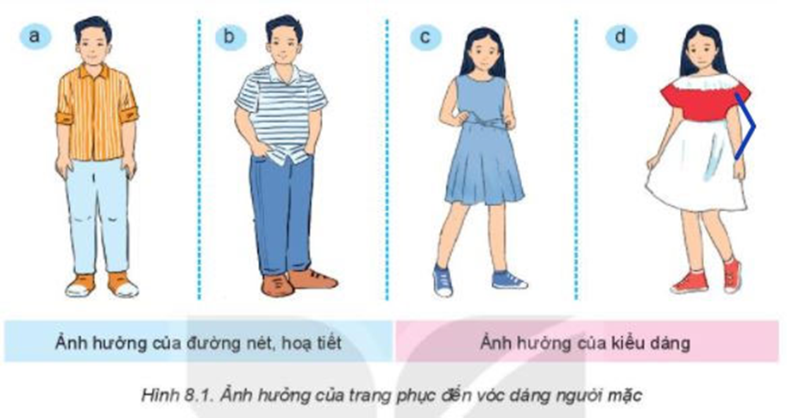
I. Lựa chọn trang phục
Em có nhận xét gì về ảnh hưởng của trang phục đến vóc dáng người mặc?

Slide 3
I. Lựa chọn trang phục
 - Màu sắc, hoa văn, chất liệu, kiểu dáng của trang phục ảnh hưởng đến vóc dáng của người mặc, làm người mặc có thể béo ra, thấp đi hoặc gầy đi, cao lên.

Slide 4
I. Lựa chọn trang phục
Đặc điểm | Tạo cảm giác gầy đi cao lên | Tạo cảm giác béo ra thấp xuống
Chất liệu | Vải mềm mỏng, mịn | Vải cứng, dày hoặc mềm vừa phải
Kiểu dáng | Vừa sát cơ thể, có đường nét chính chính dọc thân áo, thân rủ,... | Kiểu thụng, có đường nét chính ngang thân áo
Màu sắc | Màu tối, sẫm | Màu sáng
Đường nét, họa tiết | Kẻ dọc, hoa nhỏ | Kẻ ngang, kẻ ô vuông, hoa to

Slide 5
I. Lựa chọn trang phục

- Lựa chọn trang phục dựa trên lứa tuổi.
- Lựa chọn trang phục còn phù hợp điều kiện làm việc; sở thích về màu sắc, kiểu dáng trang phục.
- Lựa chọn trang phục phù hợp điều kiện tài chính của gia đình.

Slide 6
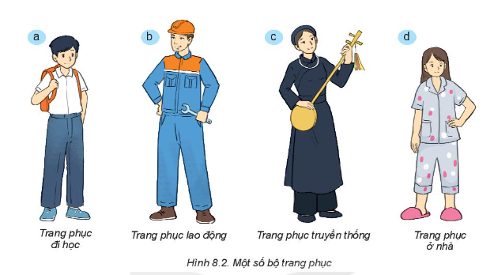
II. Sử dụng trang phục
1. Cách sử dụng trang phục
 - Tuỳ theo hoạt động, thời điểm và hoàn cảnh xã hội, cần sử dụng các bộ trang phục khác nhau.

Slide 7
II. Sử dụng trang phục
1. Cách sử dụng trang phục
 - Trang phục để sử dụng cho một số hoạt động chủ yếu
+ Trang phục đi học: có kiểu dáng đơn giản, gọn gàng, dễ mặc, dễ hoạt động; có màu sắc hài hoà; thường được may từ vải sợi pha.
+ Trang phục lao động: có kiểu dáng đơn giản, rộng, dễ hoạt động; có màu sắc sẫm màu; thường được may từ vải sợi bông.
+ Trang phục dự lễ hội: có kiểu dáng đẹp, trang trọng; có thể là trang phục truyền thống, tùy thuộc vào tính chất lễ hội.
+ Trang phục mặc ở nhà: có kiểu dáng đơn giản, thoải mái; thường được may từ vải sợi thiên nhiên.

Slide 8
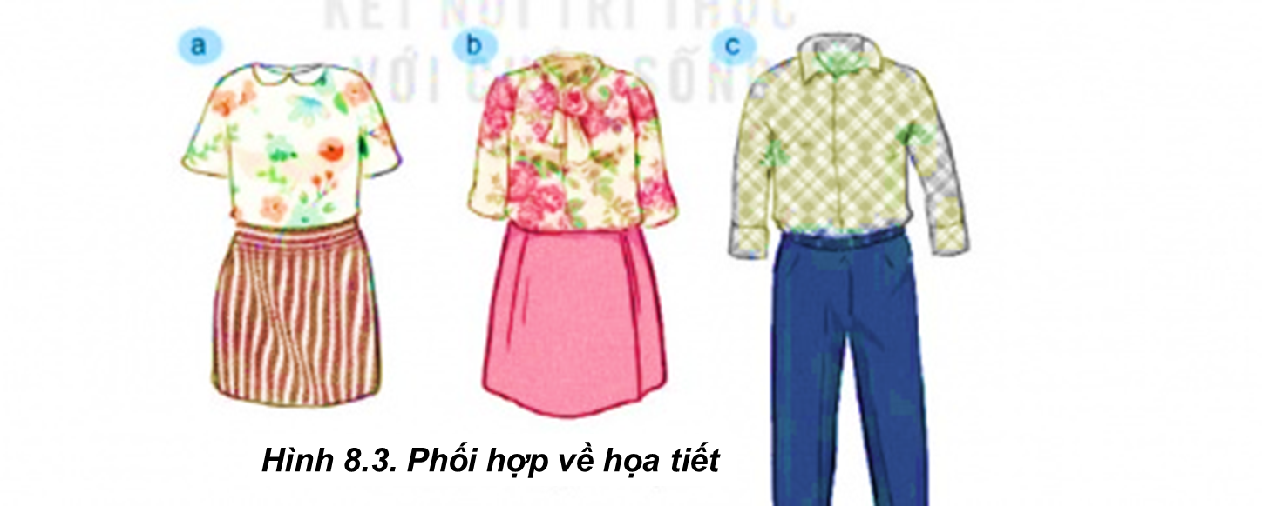
II. Sử dụng trang phục
2. Cách phối hợp trang phục
- Phối hợp về hoạ tiết: Vải hoa hợp với vải trơn có màu trùng với một trong các màu chính của vải hoa. Không nên mặc áo và quần có hai dạng hoạ tiết khác nhau.

Slide 9
II. Sử dụng trang phục
2. Cách phối hợp trang phục
- Phối hợp về màu sắc:
+ Sử dụng một màu hoặc kết hợp các sắc độ trong cùng một màu.
+ Kết hợp nhiều màu với nhau như: màu đối nhau, các màu cạnh nhau,... trên vòng màu cơ bản.
+ Màu trắng hoặc màu đen có thể kết hợp với bất kì màu nào.

Slide 10
III. Bảo quản trang phục
1. Làm sạch
- Giặt ướt:
+ Làm sạch quần áo trong nước kết hợp với các loại bột giặt, nước giặt,...
+ Giặt ướt bằng tay hoặc sử dụng máy giặt.
+ Áp dụng với quần áo sử dụng hằng ngày.
- Giặt khô:
+ Làm sạch vết bẩn bằng hoá chất, không dùng nước.
+ Áp dụng với quần áo được làm từ len, tơ tằm, da, lông vũ,..

Slide 11
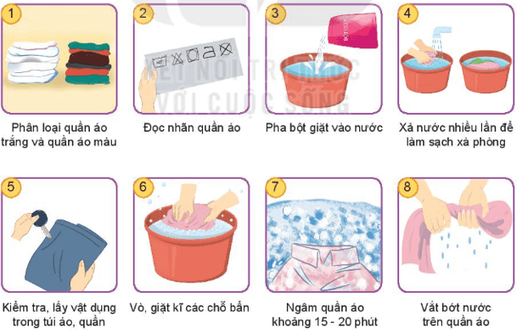
III. Bảo quản trang phục
Sắp xếp các bước trong hình theo thứ tự phù hợp với các bước giặt quần áo bằng tay

Slide 12

1
2
4
7
3
6
5
8

Slide 13
III. Bảo quản trang phục
2. Làm khô
- Phơi: làm khô quần áo bằng cách phơi ở nơi thoáng gió, có ánh nắng.
+ Ưu điểm: tiết kiệm chi phí
+ Nhược điểm: phụ thuộc vào thời tiết và tốn nhiều thời gian.
- Sấy: làm khô quần áo bằng máy máy.
+ Ưu điểm: giúp quần áo khô nhanh, không phụ thuộc vào thời tiết
+ Nhược điểm: tiêu hao điện năng.

Slide 14
III. Bảo quản trang phục
3. Làm phẳng
- Có nhiều phương pháp khác nhau, trong đó phương pháp phổ biến là sử dụng bàn là.
4. Cất giữ
- Với những quần áo sử dụng thường xuyên cần treo bằng mắc áo hoặc gấp và xếp gọn gàng vào ngăn tủ theo từng loại.
- Những quần áo chưa dùng đến cần gói trong túi để tránh ẩm, mốc,...

Slide 15
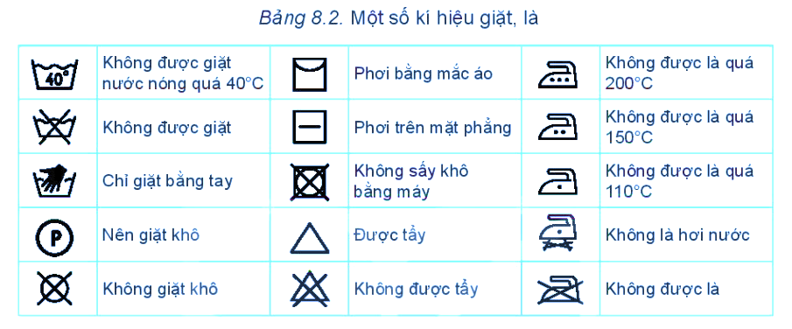
III. Bảo quản trang phục

Slide 16
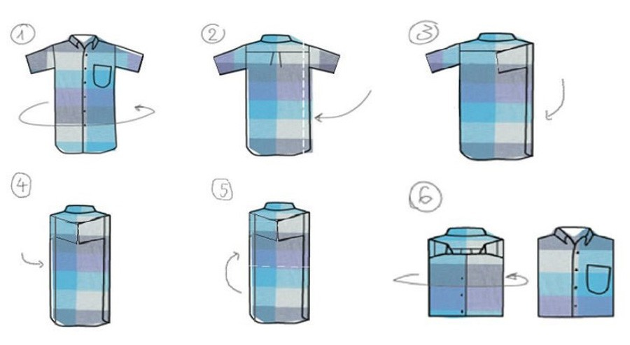
III. Bảo quản trang phục
Cách gấp áo sơ mi

